Slide 1
第4章 简单网络管理协议(SNMP)
Page <number>

Slide 2
第4章 简单网络管理协议(SNMP)
4.1 基本概念
4.2 SNMP协议
4.3 SNMP v2协议简介
Page <number>

Slide 3
网络管理需求（FCAPS）-CMIP
故障管理：找出故障的位置并进行恢复（Fault）
步骤:(1) 判断故障症状;(2) 隔离该故障;(3) 修复该故障
(4) 对所有重要子系统的故障进行修复
(5) 记录故障的监测及其结果
配置管理：管理所有的网络设备，包含各设备参数的配置与设备帐目的 管理（Configuration）
    客体管理功能、状态管理功能和关系管理功能
账户管理：记录用户使用网络资源的数量，调整用户使用网络资源的配额和计帐收费（Account）
Page <number>

Slide 4
网络管理的功能
性能管理：统计网络的使用状况，根据网络的使用情况进行扩充，确定设置的规划
步骤: (1)收集性能参数; (2)分析数据;(3)决定性能极限值（Performance）
安全管理：限制非法用户窃取或修改网络中的重要数据等。（Security）功能：
  (1) 标识重要的网络资源(包括系统、文件和其他实体)
  (2) 确定重要的网络资源和用户间的映射关系
  (3) 监视对重要网络资源的访问
  (4) 记录对重要网络资源的非法访问
Page <number>

Slide 5
4.1 基本概念
SNMP是一种简单的SNMP管理进程和SNMP代理进程之间的请求应答协议
MIB（管理信息库）定义了所有代理进程所包含的、能够被管理进程查询和设置的变量
SMI（管理信息结构）定义管理对象和传输报文的标准语法
RFC1157、1065、1066、1067、1213（MIB）、1155（SMI）、
Page <number>

Slide 6
1.网络管理结构
用户界面
网络管理站
网络管理应用
SNMP
SNMP
SNMP
代理
代理
代理
MIB
MIB
MIB
被管设备
Page <number>

Slide 7
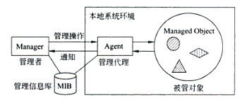
网络管理结构（continue）
Page <number>

Slide 8
网络管理结构中的一些基本概念（1）
网络管理者
（1）网络管理工作站（NMS）：又称控制台，监视和控制网络元素，与被管网络实体通信的进程。
  IBM: NetView
  SUN: Net-Manager
  HP: OpenView
（2）NMS的MIB
  NMS运行的进程计算机上包含被管理对象，放在NMS的MIB中
（3）网络管理应用
  将SNMP获取的管理数据转化为用户可用的信息，如拓扑图
（4）用户界面
Page <number>

Slide 9
网络管理结构中的一些基本概念（2）
网络被管对象
（1）代理进程（Agent）：驻留在网络元素中的软件模块，它们收集并存储管理信息，如网络元素收到的错误包的数量等
（2）被管设备：网络元素，是指计算机、路由器、转换器等硬件设备
（3）代理进程MIB
  包括被管理者所有可以被管理的对象
Page <number>

Slide 10
网络管理结构中的一些基本概念（3）
管理信息库（MIB）：将网络资源看成对象，每一个对象实际上就是一个代表被管理的一个特征的变量，这些变量构成的集合就是MIB。
管理信息结构（SMI）：由ASN.1定义报告对象及在MIB中的表示，可以使信息与所存放设备的数据存储表示形式无关
管理协议：用于在代理和NMS之间转换管理信息，提供在网络管理站和被管设备间交互信息的方法
Page <number>

Slide 11
为什么SNMP应用层？
早期工作于数据链路层
SNMP工作于应用层
  与网络硬件无关，适应各种网络环境
  与被管物理设备无关，可管理各种网络环境
  基于IP，管理系统与被管设备可以不在同一网络
Page <number>

Slide 12
2.网络管理协议体系结构
SNMP是基于管理器/代理器模型之上的
  网元、代理和管理器
大多数的处理能力和数据存储器都驻留于管理系统，只有少数功能驻留在被管理系统中
SNMP只包括有限的一些管理命令和响应
  管理系统发送：Get、GetNext和Set消息来检索单个或多个对象变量或给定一个单一变量的值
  被管理系统完成Get、GetNext和Set的指示后，发送一个事件通知（响应消息），告知管理系统
Page <number>

Slide 13
SNMP网络管理协议体系
SNMP管理系统
SNMP被管理系统
SNMP管理器
UDP
IP
数据链路层
SNMP管理器
UDP
IP
数据链路层
被管资源
应用管理对象
管理应用
SNMP被管对象
GetResponse
GetResponse
GetNext
GetNext
Event
Event
Get
Set
Get
Set
SNMP消息
通信网络
Page <number>

Slide 14
3.TRAP导致的轮询（1）
SNMP通过两种操作来完成两种基本管理功能
  通过Get操作：检测各被管对象的情况
  通过Set操作：控制各被管对象
Page <number>

Slide 15
3.TRAP导致的轮询（2）
轮询与陷阱
  轮询：SNMP的管理功能通过轮询实现。即SNMP管理程序定时向被管设备周期性地发送轮询信息
  陷阱：SNMP不是完全的轮询协议，它允许某些信息可以不经询问就发送，称为TRAP陷阱
    TRAP只在严重事件发生时才发送
    TRAP允许被管设备直接与网络管理系统通信，且不需要网络管理系统的预先信息请求，也允许管理设备立即向网络管理系统报告错误
Page <number>

Slide 16
4.2 SNMP协议
1. SNMP概述
SNMP协议主要涉及通信报文的操作处理
规定Manager如何与Agent通信
定义了它们之间交换报文的格式和含义
每种报文该怎样处理等
Page <number>

Slide 17
2. 管理信息库MIB
Management Information Base
描述被管理设备的细节
与代理进程关系
  代理进程+管理信息库（对象1，对象2， 对象3，…）
类别与变量
Page <number>

Slide 18
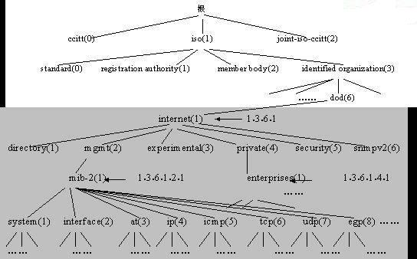

管理对象注册树（ISO和CCITT）
Page <number>

Slide 19
管理对象命名
从跟到该对象的一条路径
比如：mib-2对象名iso.identified-organization.dod.internet.management.mib-2
比较长，编号为 1.3.6.1.2.1 称为对象标识符
（OID）
Page <number>

Slide 20
MIB-2子树
类别 | 标号 | 所包含的信息
System | (1) | 主机或路由器的操作系统运转的一些信息，如系统运行时间、计算机名称等。
interfaces | (2) | 各种网络接口及它们的测定通信量，监控接口的开放、关闭和发送接受，以及丢包等。
address translation | (3) | 地址转换（例如ARP映射）
ip | (4) | Internet软件（IP分组统计），包括IP路由等方面的IP信息
icmp | (5) | ICMP软件（已收到ICMP消息的统计），出错、丢弃等
tcp | (6) | TCP软件（算法、参数和统计）TCP连接状态
udp | (7) | UDP软件（UDP通信量统计）
egp | (8) | EGP软件（外部网关协议通信量统计）
Page <number>

Slide 21
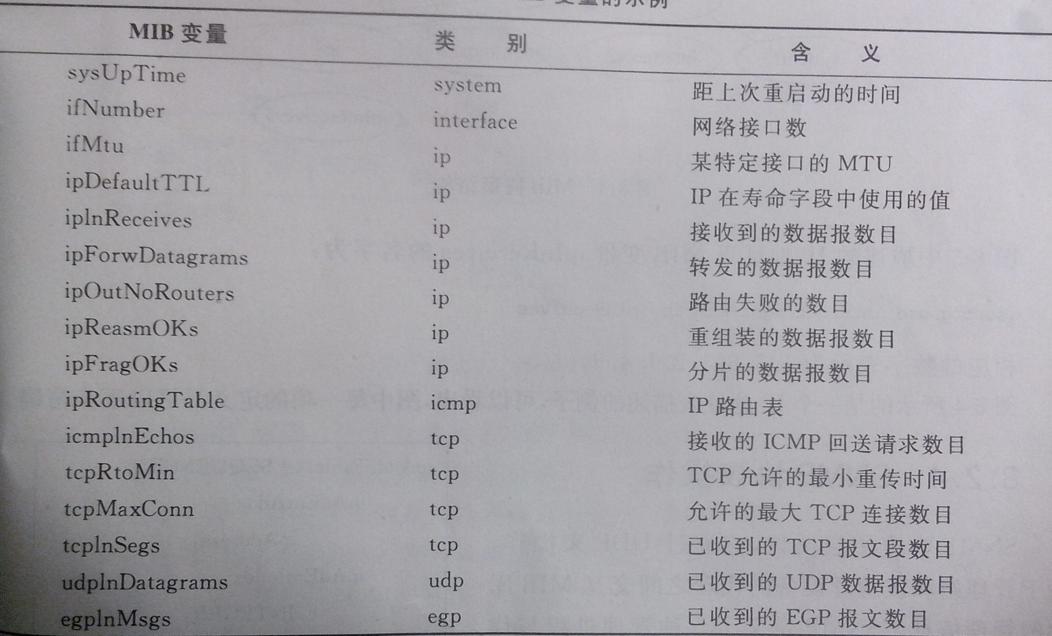
MIB变量（叶子节点）
Page <number>

Slide 22
3. 结构化管理信息SMI
Structure of Management Information
定义和识别MIB变量的规则
采用ASN.1定义和引用MIB变量
Page <number>

Slide 23
抽象语法符号
抽象语法符号1（ASN.1）是OSI工作组提出的一种标准的语句标记法，它可以使多个不同设备之间进行通信，以标准的方式进行编码、描述数据结构
ASN.1抽象语法基本上是种原始的数据声明语言
ASN.1为每个应用所需的所有数据结构类型(数据类型)都做了定义，并将其打包在一起组成模块(库)，当每一个应用发送一个数据结构时，可以把数据结构与此数据结构的ASN.1的名一起传给表示层
数据类型的ASN.1描述称为它的抽象语法
Page <number>

Slide 24
IP地址表的ASN.1举例
ipAddrTable::=SEQUENCE{
ipAdEntAddress lpAddress，
ipAdEntIndex INTEGER,
ipAdEntNetMask lpAddress,
ipAdEntBcastAddr lpAddress,
ipAdEntReasmSize INTEGER(0..65535)
}
Page <number>

Slide 25
4. SNMP的5种操作
GetRequest操作：被manager进程用来从代理进程处提取一个或多个参数值。UDP端口号161
GetNextRequest操作：从代理进程处提取一个或多个参数的下一个参数值。 UDP端口号161
SetRequest操作：设置（或改变）代理进程的一个或多个参数值。 UDP端口号161
GetResponse操作：返回一个或多个参数值。 UDP端口号161
Trap操作：代理进程主动发出的报文，通知管理进程有某些异常事件的发生。 UDP端口号162
Page <number>

Slide 26
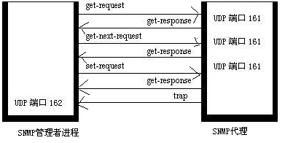
SNMP协议流程
Page <number>

Slide 27
5. SNMP协议数据单元
（1）SNMP报文格式
SNMP首部、get/set/trap首部、变量 绑定
SNMP首部：version.community.data
version域表示SNMP协议的版本，值为SNMP版本号减1，如0代表SNMP v1
community域是公共域，它是为增加系统的安全性而引入的，作用相当于口令
data域存放实际传送的报文，报文有5种格式，分别对应上述5种操作
Page <number>

Slide 28
（2）Get/Set SNMP消息格式
SNMP消息
版本 | community | 0GetRequest/1GetNextRequest/ 2GetResponse/3SetRequest/4Trap PDU
PDU 类型 | 请求 标识 | 出错 状态 | 出错 指针 | 对象1，值1 | 对象2，值2 | …
变量绑定
0~4，指出报文类型
整数，指出哪一个对象出错
Page <number>

Slide 29
SNMP出错状态值
出错状态 | 值 | 意义
NOERROR | 0 | 恰当的管理器/代理器操作
TOOBIG | 1 | 请求的GetResponsePDU的大小超过本地的限制
NOSUSHNAME | 2 | 被请求的对象名与相关MIB概貌中的名字不匹配
BADVALUE | 3 | 一个SetRequest包含变量的一个不一致类型长度和值
READONLY | 4 | 管理进程试图修改一个只读进程
GENERR | 5 | 发生了其他未被清楚定义的错误
Page <number>

Slide 30
（3）陷阱PDU格式
SNMP消息
版本 | community | TRAP PDU
PDU 类型 | 企业 | 代理器地址 | 一般陷阱类型 | 特定陷阱类型 | 时间戳 | 对象1，值1 | 对象2，值2 | …
变量绑定
时间戳表示代理器最后一次（重新）初始化和产生陷阱之间所经历的时间。
Page <number>

Slide 31
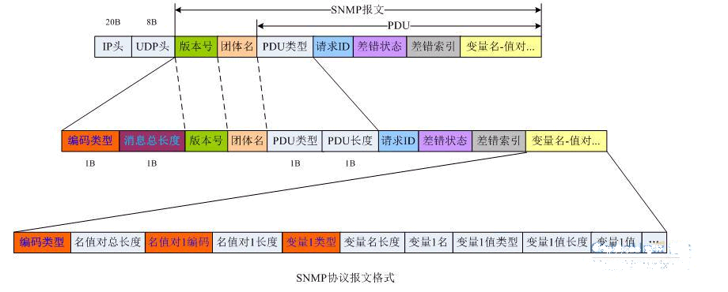
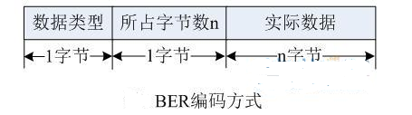
实际SNMP编码格式（BER）
Page <number>

Slide 32
4.3 SNMP v2协议简介
SNMP缺陷：
没有提供成批存取机制，对大块数据进行存取效率很低。
没有提供足够的安全机制，安全性很差。
只在TCP/IP协议上运行，不支持其他网络协议。
没有提供manager（管理程序）和manager之间通信的机制，只适合集中式管理，而不利于进行分布式管理。
只适于监测网络设备，不适于监测网络本身。
Page <number>

Slide 33
现场演示
1.安装snmp server(agent)和snmp trap—在控制面板\添加、删除程序\windows组件\管理和监视工具下
2.用mib-browser观察可监控的内容
3.用snmputil获取监控内容(注意加.0)
.iso.org.dod.internet.mgmt.mib-2.icmp.icmpInEchos
snmputil get 127.0.0.1 public .1.3.6.1.2.1.5.4.0
4.抓取snmp报文
5.查看snmp源代码
Page <number>

Slide 34
SNMP v2和SNMP v1之间的重要区别
在SNMP v2中定义了一个新的分组类型GetBulk-Request，它高效率地从代理进程读取大块数据。
另一个新的分组类型InformRequest，它使一个管理进程可以向另一个管理进程发送信息。
定义了两个新的MIB，它们是SNMP v2 MIB和SNMP v2 M2M MIB（管理进程到管理进程的MIB）
SNMP v2的安全性比SNMP v1有很大提高。在SNMP v1中，从管理进程到代理进程的共同体名称是以明文方式传送的，而SNMP v2可以提供鉴别和加密。
Page <number>

Slide 35
本章小结
1.网络管理的主要功能
2.SNMP的体系结构模型
3.SNMP的基本概念
4.SNMP中的轮询和陷阱
5.SNMP协议的5种操作
6.SNMP协议数据单元(PDU)格式
7.SNMP v1和SNMP v2的区别
Page <number>

Slide 36

思考题
1、简述网络管理的功能。
2、简述TRAP导致的轮询。
Page <number>

